Slide 1


Исследование, проектирование и реализация CRM-платформы для автоматизации бизнес-процессов малого и среднего бизнеса на основе современных JavaScript-фреймворков
Выполнил: Славинский Б. Д.
Группа: МИСТ-23-3-3
Научный руководитель выпускной квалификационной работы:
Коржов Е.Г.
19 июня 2025
Notes:
Здравствуйте, уважаемые члены комиссии! Меня зовут Славинский Борис, и я рад представить вашему вниманию мою выпускную квалификационную работу на тему: «Исследование, проектирование и реализация CRM-платформы для автоматизации бизнес-процессов малого и среднего бизнеса на основе современных JavaScript-фреймворков».

Slide 2


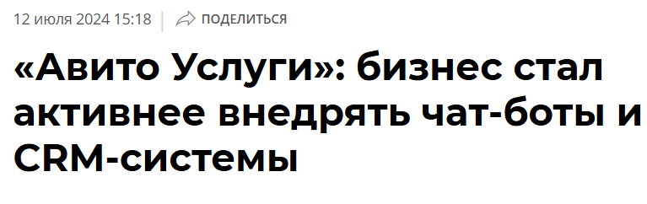
АКТУАЛЬНОСТЬ ИССЛЕДОВАНИЯ
misis.ru
Актуальность темы исследования подтверждается рядом факторов:
Малый и средний бизнес (МСБ) в России испытывает потребность в цифровизации ключевых процессов;
Недостаток доступных CRM-решений, адаптированных под особенности МСБ;
Внедрение CRM позволяет существенно повысить эффективность бизнеса.
Спрос на внедрение CRM в МСБ стремительно растет.
1
Notes:
Малый и средний бизнес в России сегодня сталкивается с целым рядом вызовов — усиливающейся конкуренцией, необходимостью оптимизации процессов и ограниченными ресурсами. В таких условиях особенно остро ощущается потребность в доступных, эффективных CRM-решениях, которые бы соответствовали специфике МСБ.
Однако большинство представленных на рынке CRM-систем рассчитаны на крупные компании — они сложны в освоении, избыточны по функционалу и требуют значительных затрат на внедрение и поддержку. В то же время, исследования показывают: внедрение CRM может повысить скорость работы почти на 44%, улучшить клиентский сервис на 36% и снизить нагрузку на сотрудников на 34%.
Особенно важно то, что спрос на CRM в МСБ растёт стремительно: согласно данным «Авито Услуги», интерес к подобным решениям удвоился за полгода — рост составил 111%, что подтверждает высокую актуальность моей работы.

Slide 3
ЦЕЛЬ, ЗАДАЧИ, ОБЪЕКТ И ПРЕДМЕТ ИССЛЕДОВАНИЯ
misis.ru
ЦЕЛЬ | Разработка современной CRM-платформы на базе JavaScript-стека, обеспечивающей управление клиентами, сделками и задачами
ЗАДАЧИ | Изучить рынок и выделить ключевые требования к CRM для малого и среднего бизнеса; Разработать архитектуру системы с использованием современных фреймворков; Реализовать полноценный прототип с авторизацией, CRUD-функционалом и аналитикой.
ОБЪЕКТ | Бизнес процессы малого и среднего бизнеса
ПРЕДМЕТ | Информационная веб-система CRM на базе JavaScript-фреймворков
2
Notes:
Цель работы — разработка современной CRM-системы, которая будет удобной, функциональной и доступной для малого и среднего бизнеса. Для достижения этой цели я поставил перед собой следующие задачи:
Изучить рынок и сформулировать требования;
Разработать архитектуру системы с применением современных фреймворков;
Реализовать прототип с ключевым функционалом
Объектом исследования выступают бизнес-процессы МСБ, а предметом — CRM-система, разработанная на базе JavaScript-технологий.

Slide 4
РЕШЕНИЕ 1-Й ИССЛЕДОВАТЕЛЬСКОЙ ЗАДАЧИ. АНАЛИЗ РЫНКА
misis.ru
Критерий | AmoCRM | Bitrix24 | HubSpot CRM
Ключевые функции | Учёт сделок и лидов Автоматизация воронки продаж Интеграция с мессенджерами/ сервисами (WhatsApp, Telegram, Facebook) | CRM, задачи и проекты Встроенный конструктор сайтов Контакт-центр HR-портал | Упрощённое управление контактами/сделками Автоматизация маркетинга Отчёты воронки продаж Встроенная почтовая рассылка
Ценовая политика | Модель подписки с несколькими тарифами | Базовая версия бесплатна; платные тарифы зависят от числа пользователей и нужных модулей | Базовая версия бесплатна; расширенные модули (Marketing, Sales, Service) доступны по отдельной подписке
Преимущества | Удобный интерфейс «из коробки» Быстрая настройка Множество интеграций с российскими сервисами (1С, телефония) | Единая платформа для управления компанией Сильная экосистема Bitrix24 Российская разработка | Интуитивно понятный интерфейс Хорошие возможности для inbound-маркетинга Гибкая сегментация клиентов Удобная аналитика
Ограничения | Отсутствие некоторых расширенных аналитических инструментов Для глубокой кастомизации может потребоваться доработка через API | Иногда «тяжеловесный» интерфейс Ряд расширенных модулей доступен только в платных тарифах Интеграция с внешними системами может требовать специальных модулей/доработок. | Некоторые важные функции (A/B-тесты, продвинутая аналитика) доступны только в платных планах Нет «из коробки» русскоязычной локализации, что может создавать сложности для некоторых МСБ
3
Notes:
На этом этапе мы сравнили три популярных CRM-системы — AmoCRM, Bitrix24 и HubSpot — по основным критериям: функциональность, стоимость, преимущества и ограничения.
Каждая система предлагает сильные стороны: например, AmoCRM удобна для работы с мессенджерами, Bitrix24 — это мощный корпоративный портал, а HubSpot — лидер в области инбаунд-маркетинга. Однако при этом все они демонстрируют ряд серьёзных недостатков для сегмента МСБ.

Slide 5
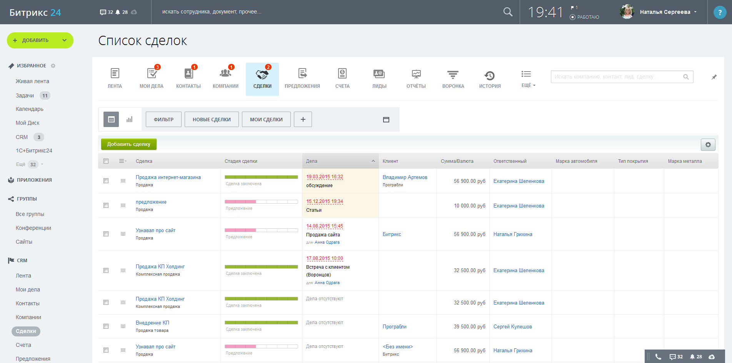
ВЫВОДЫ ПО РЕЗУЛЬТАТАМ АНАЛИЗА
misis.ru
Анализ рынка показал следующие ключевые недостатки популярных CRM-систем (Bitrix24, HubSpot CRM, AmoCRM):
сложность интерфейса и перегруженность функционала;
высокая стоимость или ограниченный функционал бесплатных версий;
сложность адаптации под конкретные бизнес-процессы МСБ.
4
Notes:
По результатам анализа можно выделить три ключевые проблемы:
Сложные и перегруженные интерфейсы;
Высокая стоимость владения, особенно при расширении функционала;
Ограниченная адаптация под реальные процессы и задачи малого бизнеса.
Таким образом, успешное внедрение CRM в МСБ возможно только при условии гибкой настройки, доступности и учёта реальных потребностей конкретной компании. Это и стало отправной точкой для моей разработки.

Slide 6
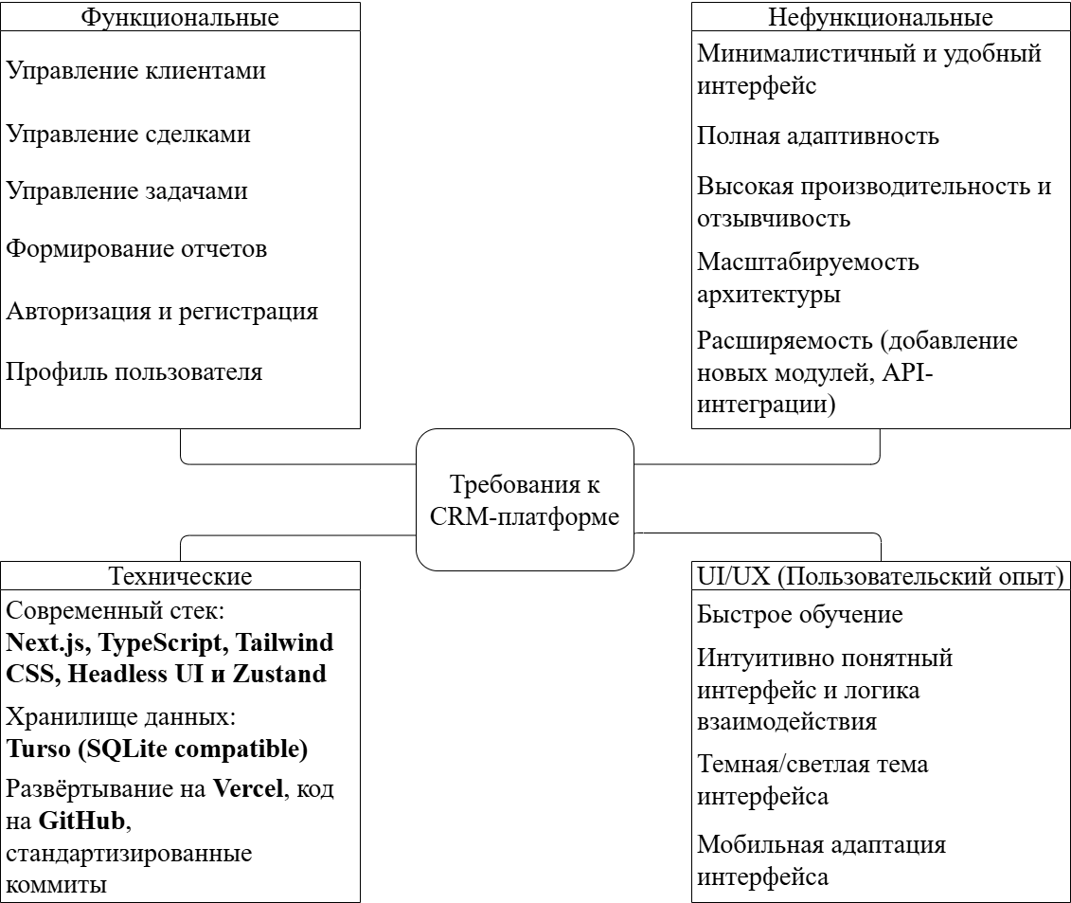
ПОСТАНОВКА ТРЕБОВАНИЙ
misis.ru
5
Notes:
На этом этапе были сформированы функциональные и нефункциональные требования к будущей системе. Они охватывают как пользовательский опыт, так и архитектурные принципы — модульность, безопасность, адаптивность, масштабируемость и удобство в сопровождении.

Slide 7






РЕШЕНИЕ 2-Й ИССЛЕДОВАТЕЛЬСКОЙ ЗАДАЧИ. ВЫБОР АРХИТЕКТУРЫ
misis.ru
Frontend | Next.js (Tailwind CSS + Headless UI)
Backend | Next.js API Routes
БД | Turso
ЯП | TypeScript
Стилизация | Tailwind CSS + Headless UI
Управление состоянием | Zustand
Деплой | Vercel
6
Notes:
Для реализации системы были выбраны современные fullstack-технологии на базе Next.js. Он позволил объединить frontend и backend в одном проекте, сократив время на интеграцию и упростив деплой.
В качестве языка программирования использован TypeScript — благодаря статической типизации я заранее отлавливал ошибки, особенно важные при работе с данными клиентов.
Tailwind CSS и Headless UI ускорили создание адаптивных интерфейсов без необходимости писать кастомные стили. Это особенно удобно при частых изменениях UI.
Для управления состоянием был выбран Zustand — простая альтернатива Redux, которая позволила избежать избыточного шаблонного кода, сохранив при этом предсказуемость.
В качестве базы данных я использовал Turso — это облачное расширение эскуэль-лайт, оптимизированное для распределённой работы. Его легко масштабировать и недорого содержать, что идеально подходит для нужд МСБ.
Развёртывание производилось на Vercel, который автоматически настраивает CI/CD-процессы и масштабирование, что обеспечивает быструю публикацию новых версий без участия DevOps-инженера.

Slide 8
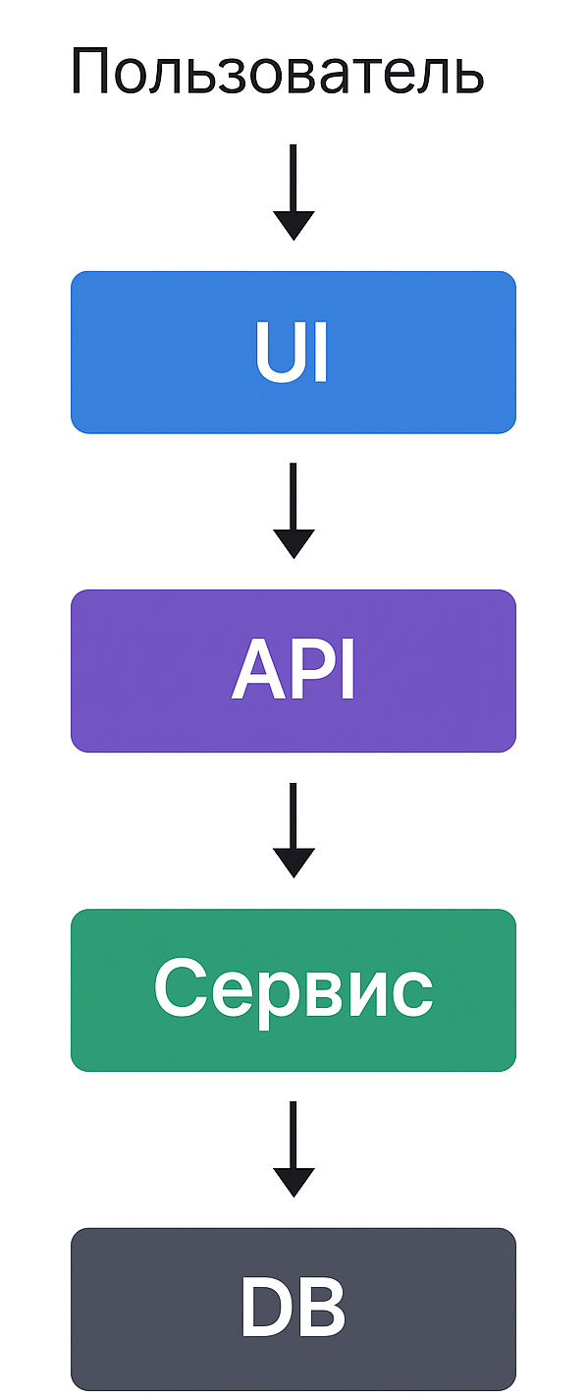
Архитектура системы
misis.ru
UI (Frontend): интерфейс, формы, страницы;
API Layer: обработка запросов (API routes, REST);
Сервисный слой (Business Logic): логика операций с данными, валидация;
DB: Turso/SQLite
7
Notes:
Архитектура системы построена по принципу слоистого проектирования, с чётким разделением логики:
UI (frontend) отвечает за отрисовку интерфейсов;
API Layer — за обработку запросов и маршрутизацию;
Бизнес-логика инкапсулируется в сервисном слое;
База данных (Turso) отвечает за хранение всех сущностей.
При этом была использована методология фича-слайсд дизайн (FSD), позволяющая выстраивать код вокруг фич и бизнес-сценариев, а не технических сущностей. Это дало три основных преимущества:
Масштабируемость — новые функции добавляются без переписывания других модулей.
Поддерживаемость — изменения изолированы, поэтому баг в одной фиче не затрагивает остальные.
Близость к бизнес-логике — структура кода отражает реальные процессы: клиенты, сделки, задачи, отчёты.
Благодаря этой методологии архитектура стала удобной как для дальнейшего роста проекта, так и для подключения новых разработчиков.

Slide 9
Сравнение Turso с PostgreSQL, MongoDB и Firebase Realtime DB
misis.ru
Критерий | Turso | PostgreSQL | MongoDB | Firebase Realtime DB
Тип СУБД | Реляционная (SQL) | Реляционная (SQL) | Документо-ориентированная | Документо-ориентированная
Поддержка ACID | Да | Да | Частично (на уровне документа) | Нет
Архитектура | Edge-first, распределённая | Централизованная (master/replica) | Шардированная, replica sets | Централизованная (облако)
Репликация | Глобальная, read-optimized | Синхронная/асинхронная | Асинхронная | Автоматическая
Масштабируемость | Чтение – горизонтально | Вертикальная/горизонтальная | Горизонтальная (через шардирование) | Горизонтальная
Поддержка Edge-развёртываний | Нативная (через Turso infra) | Ограниченно через сторонние решения | Возможна, но требует настройки | Нет
Возможность автономной работы | Да (локальная SQLite-совместимость) | Да (при self-hosting) | Частично | Нет
Необходимость DevOps-поддержки | Низкая (Zero config, SaaS) | Средняя (нужен DevOps-ресурс) | Средняя | Минимальная (SaaS)
Совместимость с ORM | Да (через SQLite-адаптеры) | Да | Частично (через ODM) | Нет
Лицензия/стоимость | Open source / Freemium | Open source (но нужен хостинг) | Open source (хостинг оплачивается отдельно) | Бесплатно (до лимитов)
8
Notes:
Для выбора подходящего хранилища данных мы сравнили Turso с PostgreSQL, MongoDB и Firebase. Турсо оказался оптимальным решением по нескольким причинам: он обеспечивает высокую скорость работы благодаря распределённой архитектуре, проще в настройке и дешевле в эксплуатации, что особенно важно для МСБ. В отличие от Firebase он поддерживает SQL-запросы, а в отличие от PostgreSQL — проще масштабируется без сложной DevOps-инфраструктуры.

Slide 10
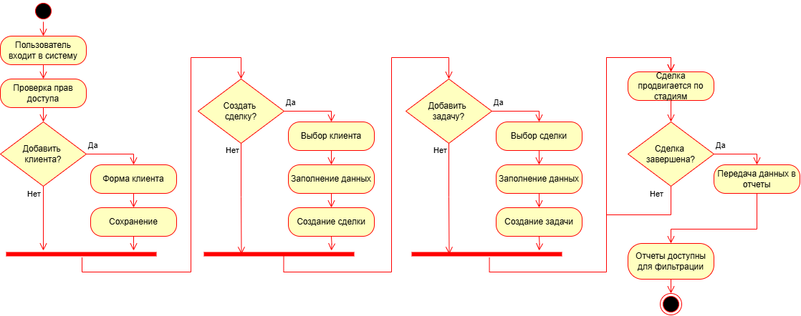
Диаграмма бизнес-процесса
misis.ru
9
Notes:
Здесь вы можете увидеть базовую модель бизнес-процесса, заложенного в систему. Она отражает типовой путь клиента от первого обращения до закрытия сделки с возможностью аналитики и управления задачами.

Slide 11
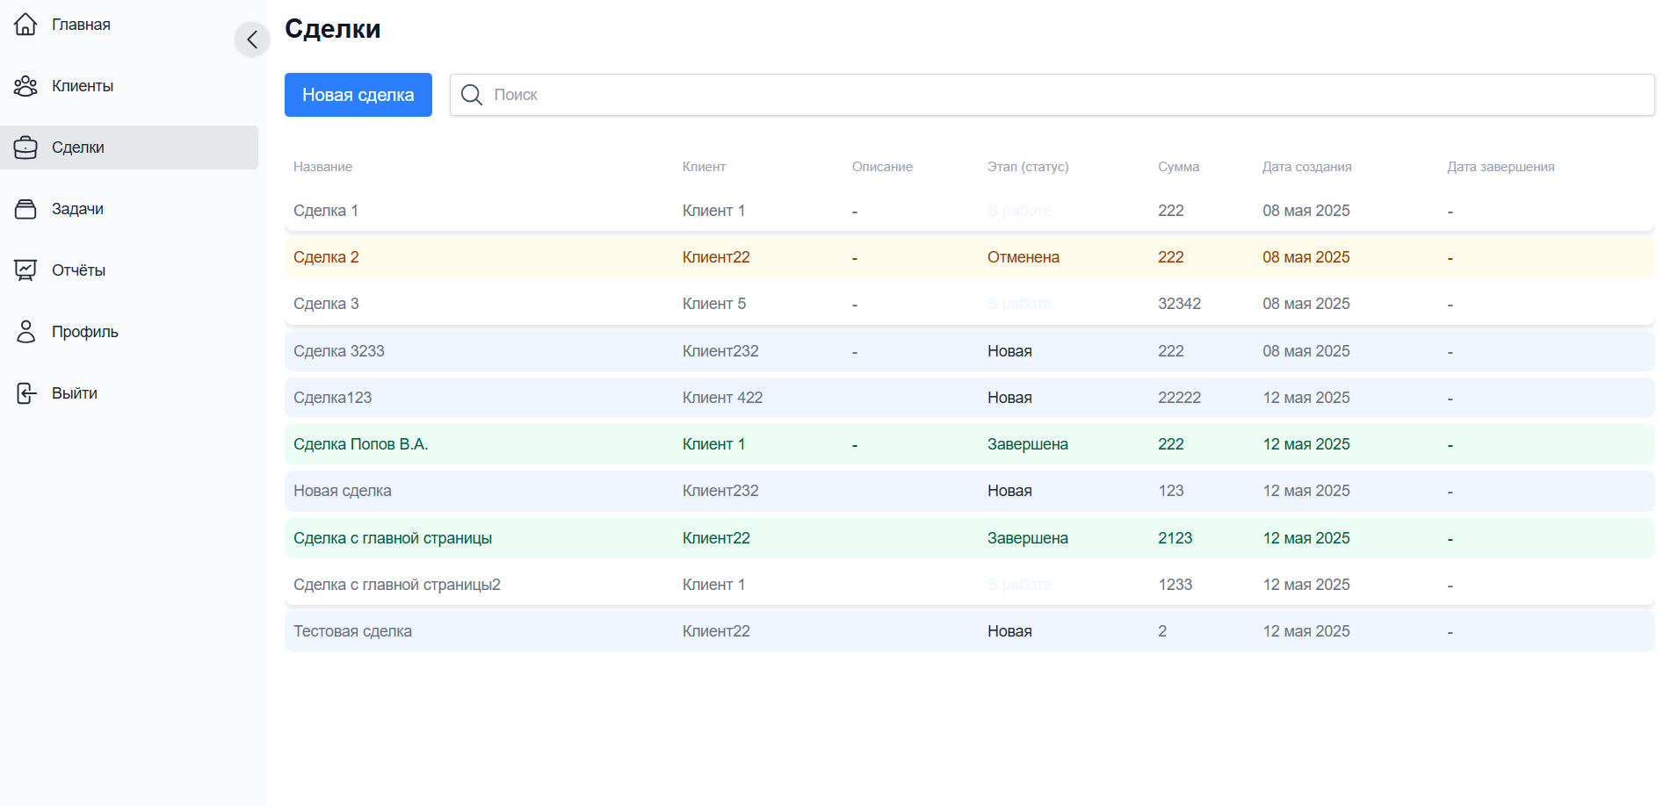
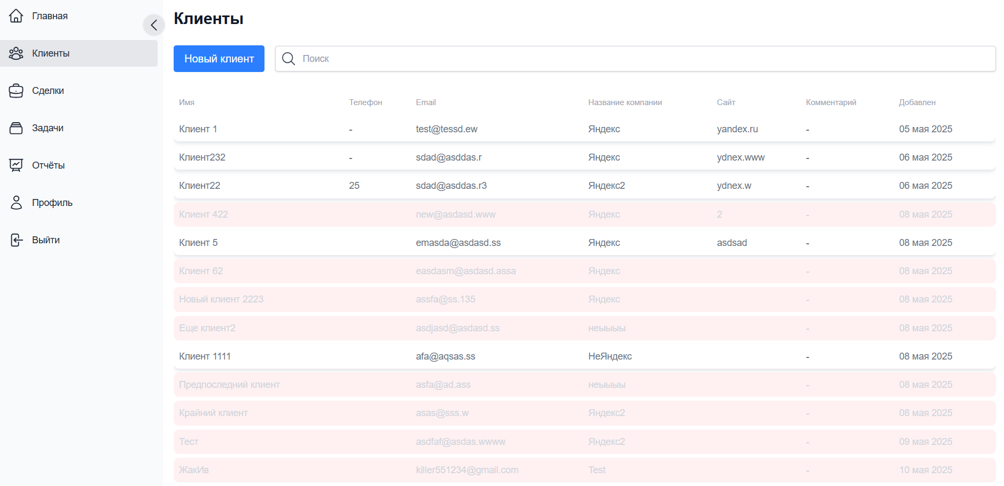
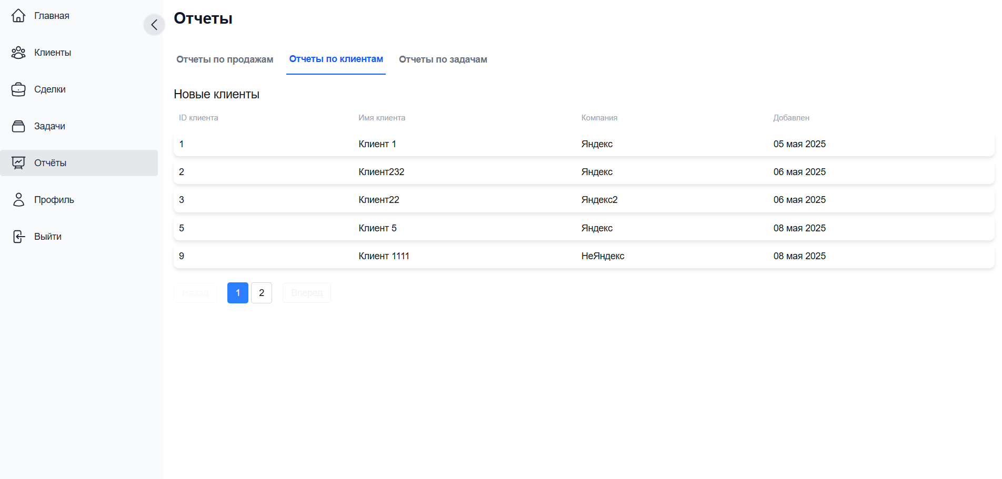
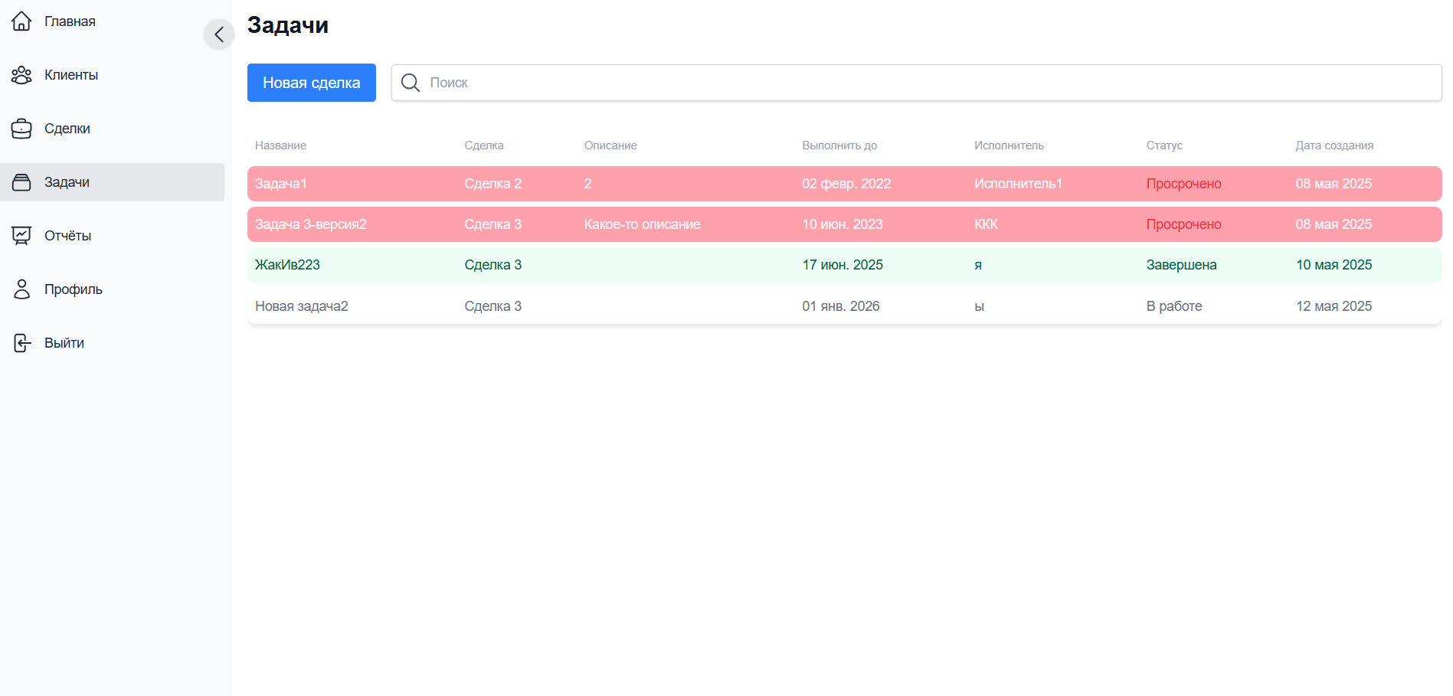
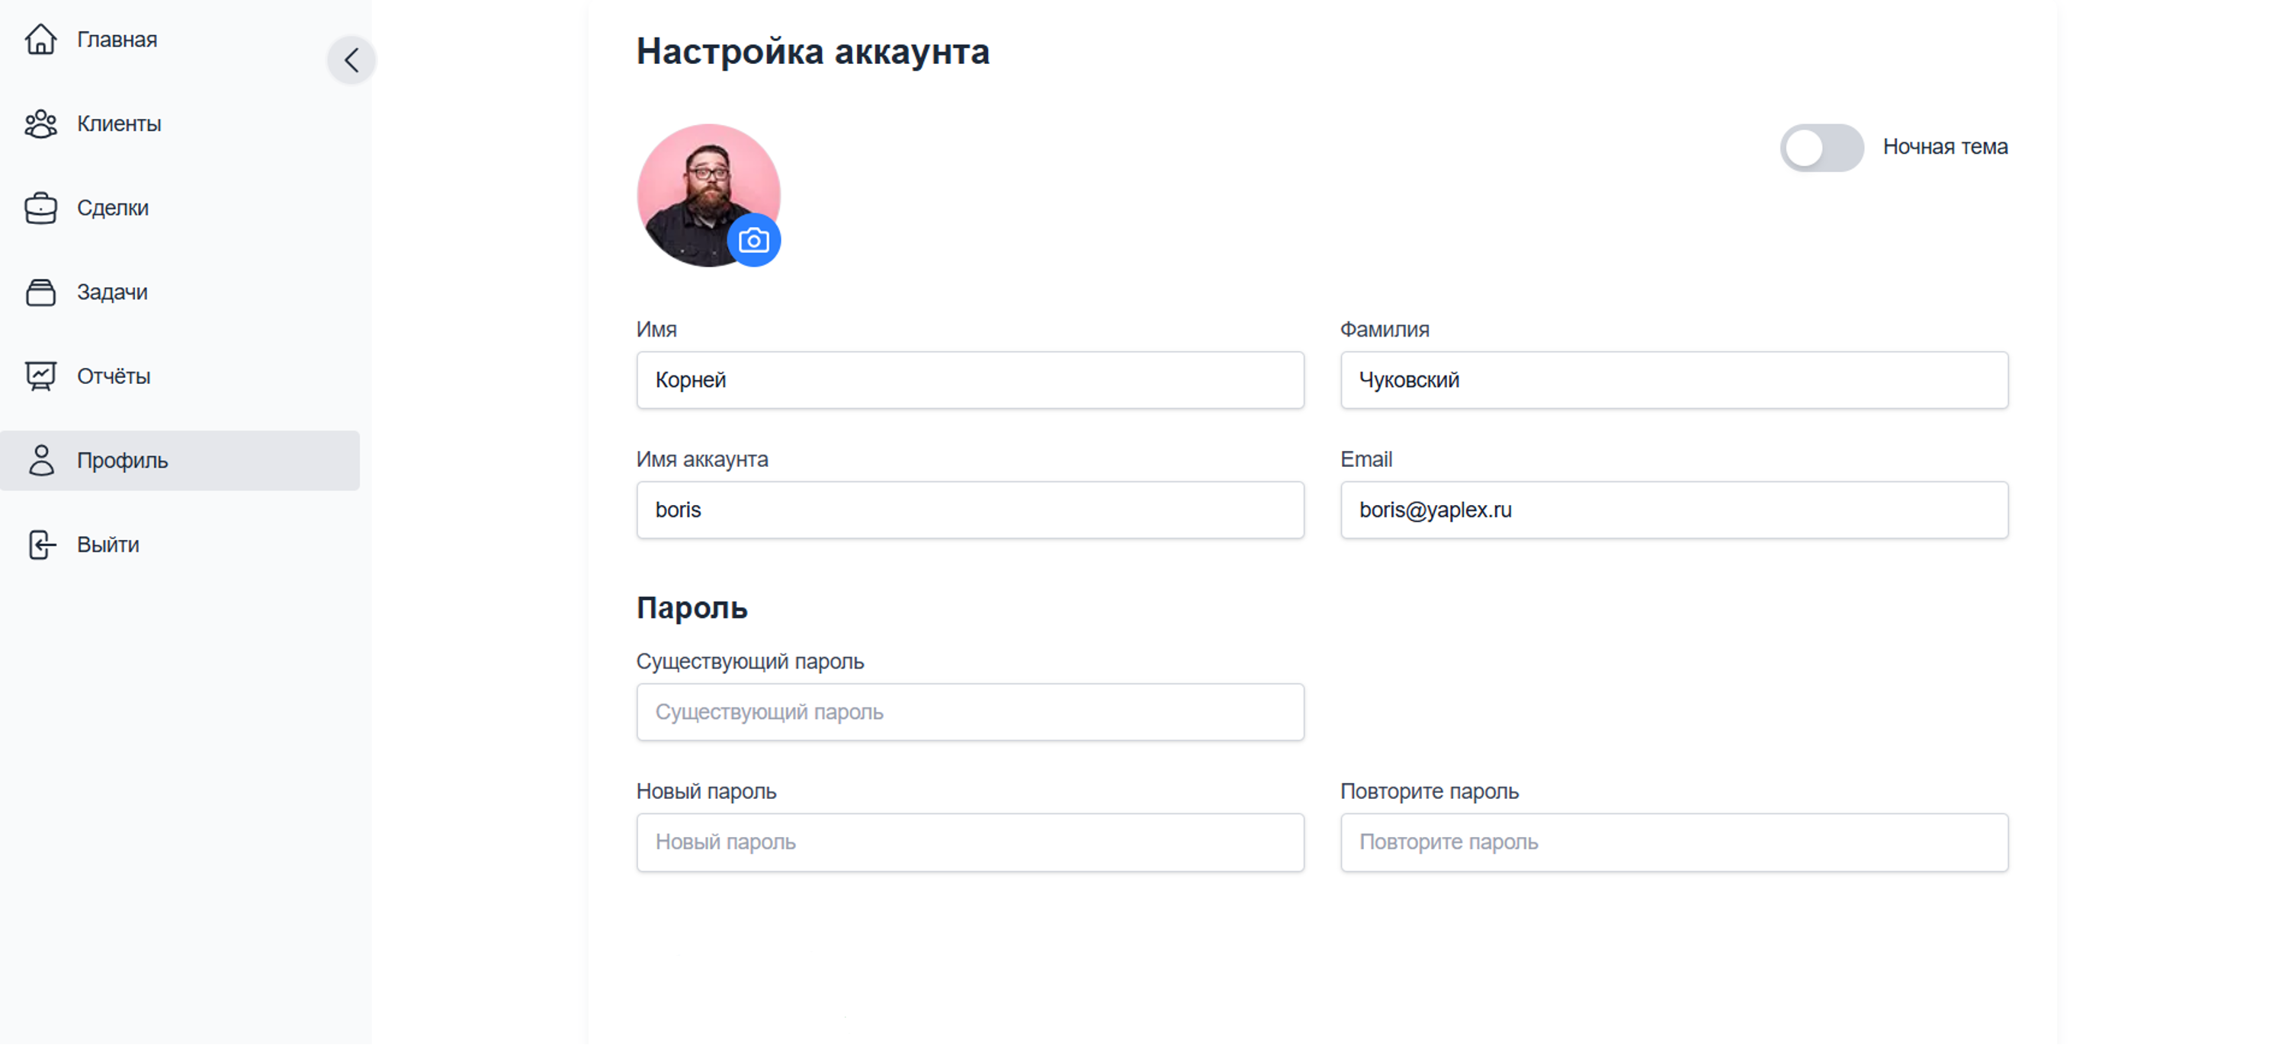
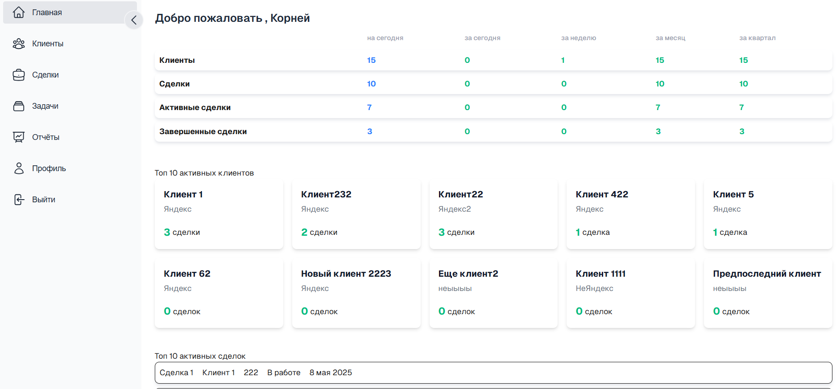
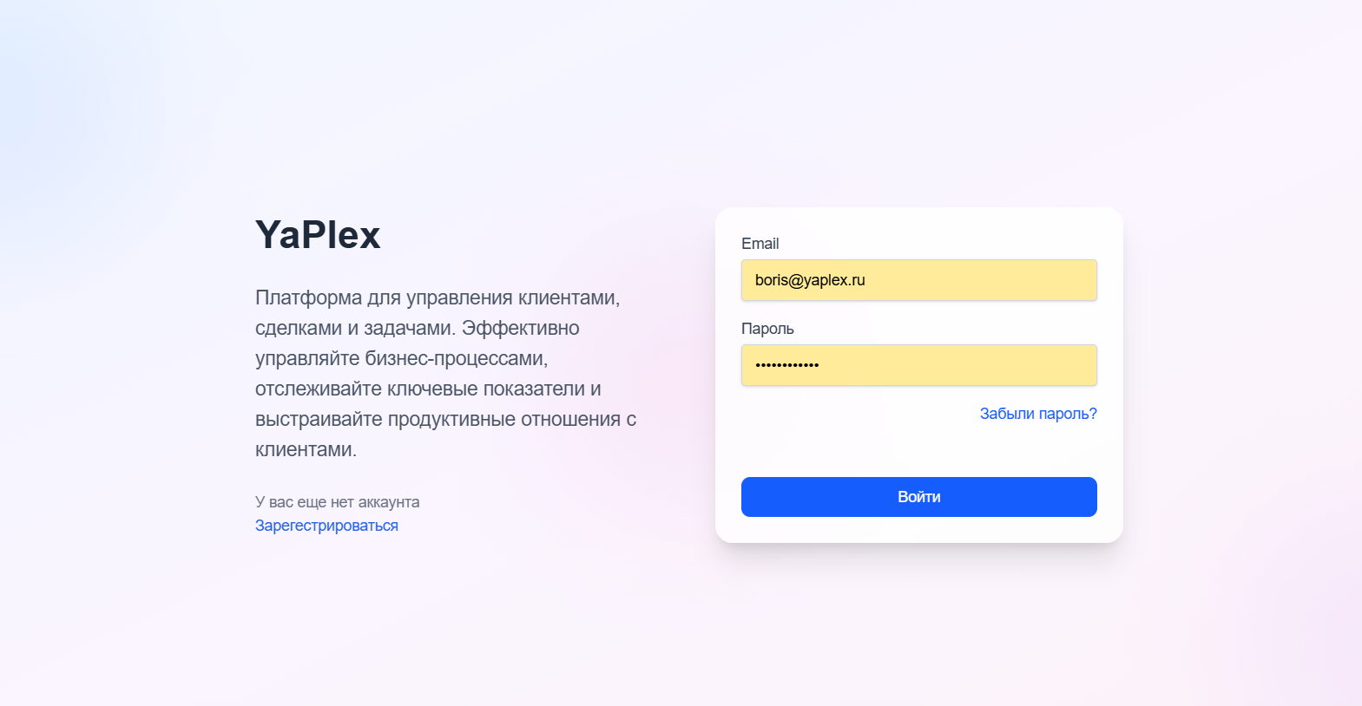
РЕШЕНИЕ 3-Й ИССЛЕДОВАТЕЛЬСКОЙ ЗАДАЧИ. ИНТЕРФЕЙС CRM
misis.ru
10
Notes:
На этом этапе был разработан удобный и адаптивный интерфейс CRM-системы. Мы стремились обеспечить простоту восприятия и лёгкость навигации: минимализм, понятные элементы управления, поддержка тёмной и светлой темы. Интерфейс оптимизирован под разные устройства — от ноутбуков до смартфонов, что особенно важно для малого бизнеса, где часто используются мобильные решения.

Slide 12
Функциональные модули
misis.ru
Модуль | Описание
Аутентификация | Регистрация и вход через email или логин; подтверждение email; восстановление пароля
Профиль | Настройки профиля; смена темы (тёмная/светлая); удаление аккаунта
Клиенты | Создание, редактирование, удаление клиентов; фильтрация, поиск по всем полям; комментарии
Сделки | Создание и управление сделками; статусы (новая, в работе, завершена, отменена);
Задачи | Привязка к сделке; дедлайны, исполнители, статус (новая, в работе, завершена), описание; фильтрация по названию и ответственным
Отчёты | Автоматическая генерация отчётов по продажам, клиентам и задачам;
Главная | Сводная статистика: активные сделки, задачи, клиенты; быстрый доступ к созданию сущностей
11
Notes:
Разработанный прототип включает все ключевые модули:
Аутентификация и профиль пользователя;
Работа с клиентами, сделками и задачами;
Отчёты;
Все модули объединены в единую систему и уже готовы к использованию, что делает решение практически применимым сразу после развёртывания.

Slide 13
Выводы
misis.ru
Проведён анализ рынка CRM-систем, выявлены основные ограничения существующих решений для МСБ и сформулированы ключевые требования к функционалу и архитектуре разрабатываемой платформы
Разработана архитектура CRM-системы, основанная на слоистом подходе и современном JavaScript-стеке (Next.js, TypeScript, Turso и др.), обеспечивающая масштабируемость, модульность и адаптивность
Реализован полнофункциональный прототип CRM-платформы, включающий регистрацию и авторизацию пользователей, управление клиентами, сделками, задачами, формирование отчётов
12
Notes:
Подводя итоги:
Мы провели анализ рынка и выявил ключевые проблемы текущих решений;
Разработали архитектуру CRM-платформы на базе современных технологий;
И, наконец, разработали полнофункциональный прототип CRM-системы, ориентированную на нужды малого и среднего бизнеса. Она включает весь необходимый функционал — от регистрации до аналитики — и полностью готова к внедрению в реальные бизнес-процессы.

Slide 14


Спасибо
за внимание!
Ленинский проспект, д. 4 Москва, 119049
тел. +7 (495) 955-00-32
e-mail: kancela@misis.ru misis.ru
Notes:
На этом у меня всё. Благодарю за внимание! Буду рад ответить на ваши вопросы.

